Slide 1
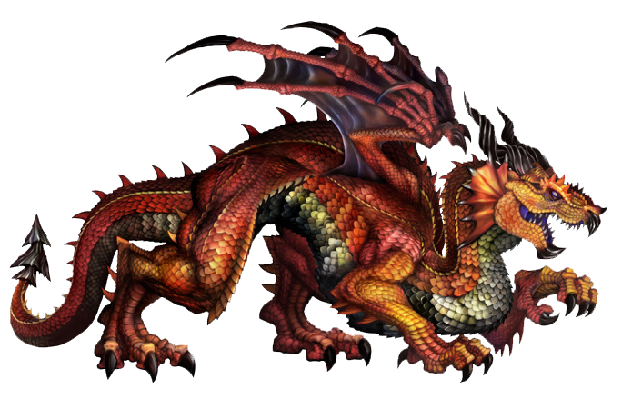
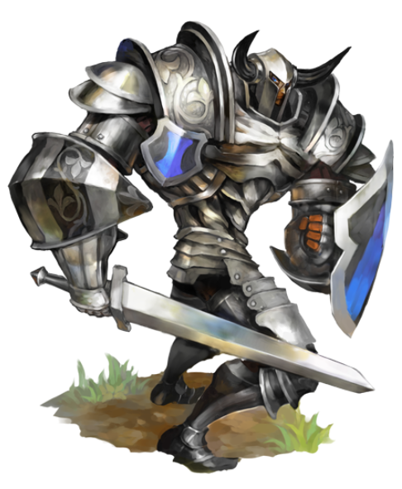
ドラゴンスレイヤーサーガ企画概要書
作成者：森本雅貴
作成日：2017/10/04

Slide 2
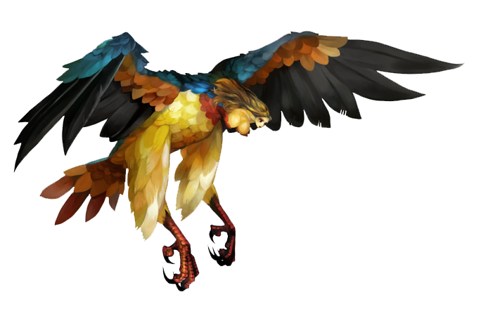
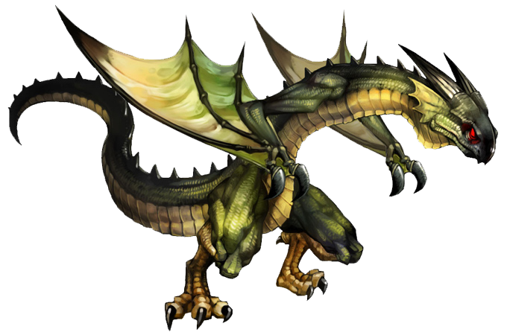
ドラゴンスレイヤーサーガとは
竜に騎士に連れ去られた姫に。古代より続く運命の戦い。
王道ファンタジーを描く、「竜殺しの騎士」の物語〈サーガ〉――
あらすじ
騎士王国アルトリア。若き騎士リヴェインは、王国を襲撃してきた者達と偉大な師の裏切りにより王を殺され、姫を連れ去ってしまう。幾多もの試練に翻弄されながら、古代より受け継がれし呪われた運命を乗り越え、リヴェインは時代の英雄へと成長していく物語。

Slide 3
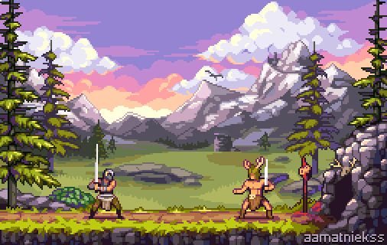
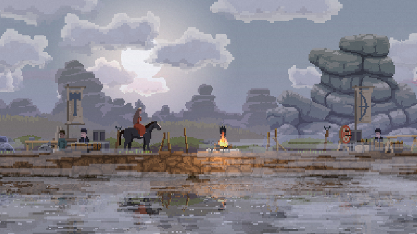
ドラゴンスレイヤーサーガについて
ドラゴンスレイヤーサーガとは？
1.懐かしの横スクロール！
奥行きのある世界で、左右にスクロールする世界で敵を倒しながら未知なる冒険を繰り広げるアクション・アドベンチャー！
2.西洋剣術アクション！
タイミングを見極めて、攻撃や回避、防御などを駆使し、敵や状況に合わせて有利な戦いを繰り広げよう！
3.必殺の剣戟スキル！
攻撃をヒットさせ覚醒状態になると、スキルを放つ事ができる。どんな敵もひれ伏す強烈なスキルを発動し、戦場を支配しよう！

Slide 4
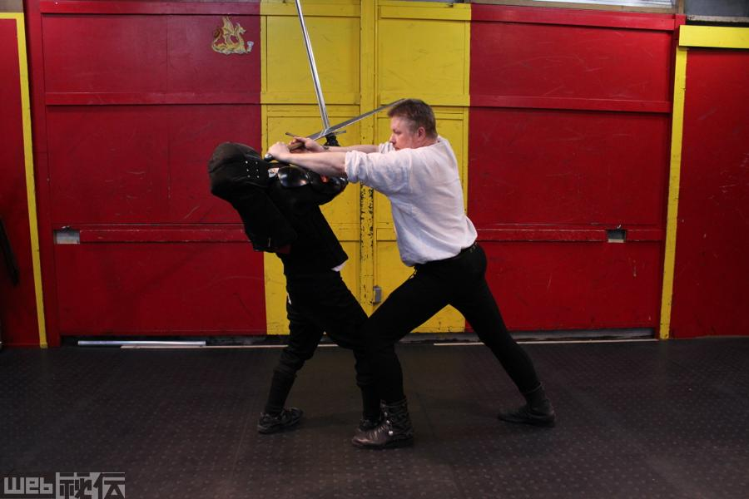
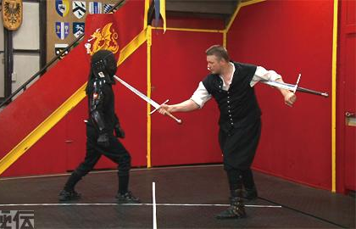
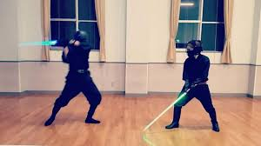
西洋剣術がベースな剣術アクション
パリィ、アタック、スキルなど、状況を見極めて、アクションを繰り出す。
西洋剣術をベースに、リアルな動きと操作感を実現する。

Slide 5
ゲームサイクル
①冒険
②戦い
④ストーリー
＆
次のステージ解放
③ボス戦

Slide 6
ポイント
◆リアルと駆け引きが融合するナイトアクション！
西洋剣術をベースに、攻撃や防御、パリィや回避など、様々なアクションを駆使して敵を圧倒する！
◆緻密に構築されたファンタジー！
王道ファンタジーな世界観を表現。
豊かな自然と荘厳な町並み、探求するダンジョン。様々な世界を実現！
◆懐かしさと新しさが融合するスクロールアクション！
横スクロールをベースに奥行きを用意し、縦横の移動で世界に広がりをもたせます。そうすることで、より広く奥深い体験をもたらします！

Slide 7
全体骨格
検討中

